Slide 1





LOS BAJAU
GITANOS
DEL MAR

Slide 2
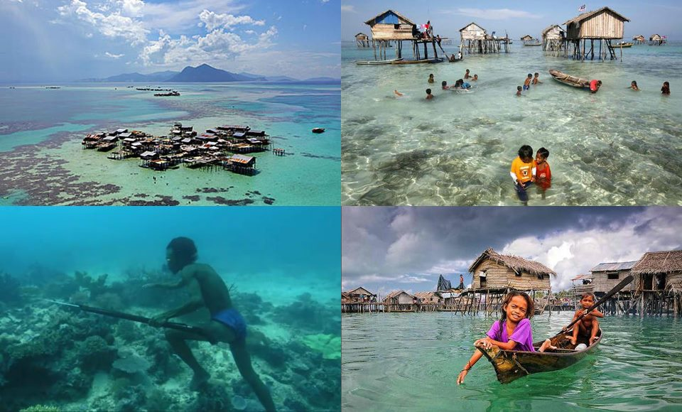

Slide 3
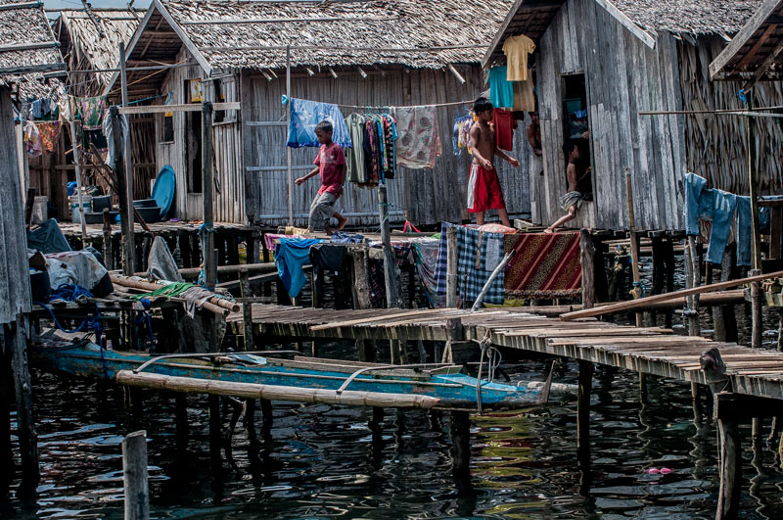

Slide 4
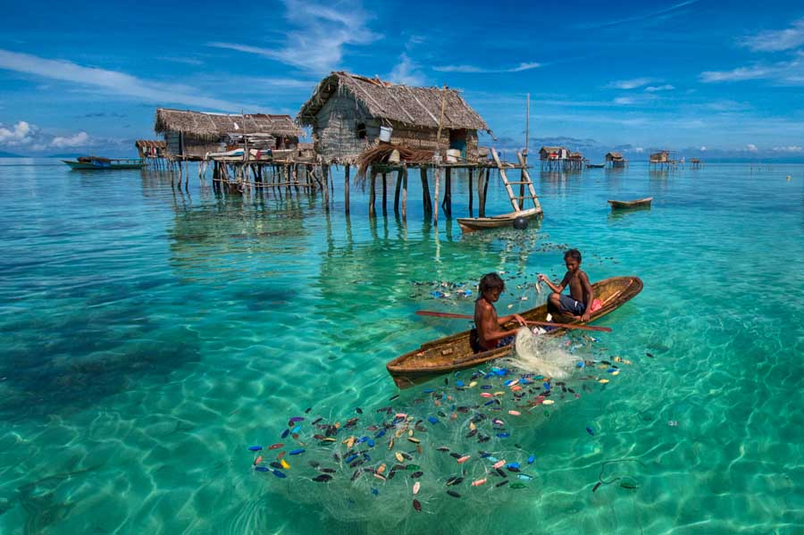

Slide 5
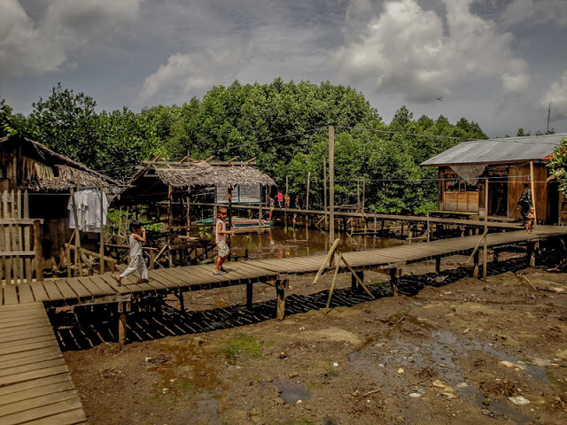

Slide 6
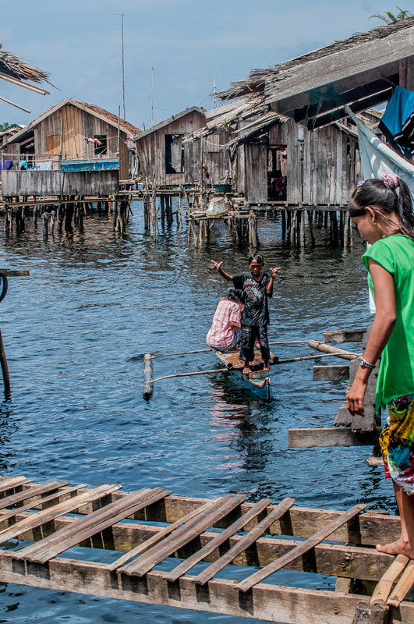


Sus cuerpos se han adaptado físicamente al agua
El pueblo Bajau Laut del sudoeste de Filipinas vive toda su vida en el mar. Conocidos como "gitanos del mar" o "nómadas del mar", habitan en increíbles poblados construidos sobre pilotes en medio del océano.
Muchos Bajau no pone el pie en tierra, excepto para comerciar con el pescado y los pepinos de mar, comprar arroz y (irónicamente) agua, construir barcos nuevos, o enterrar a los difuntos. De hecho, a veces dicen sentirse "landsick" (enfermos en tierra) cuando están.

Slide 7
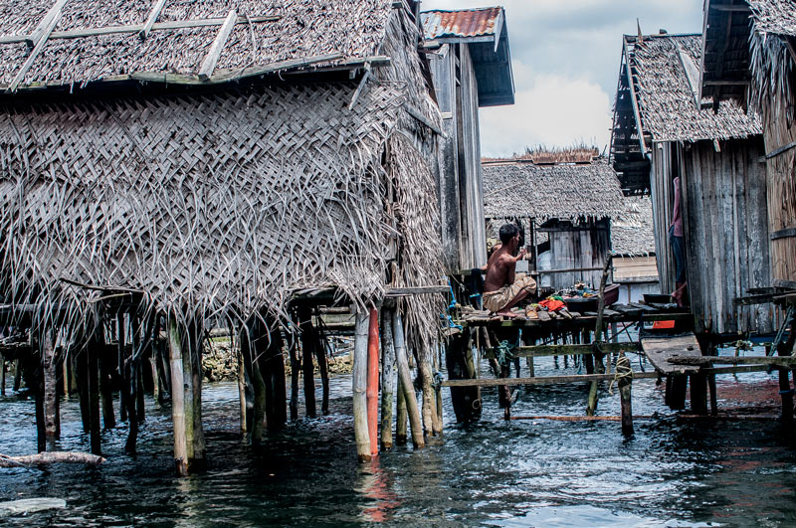

Slide 8
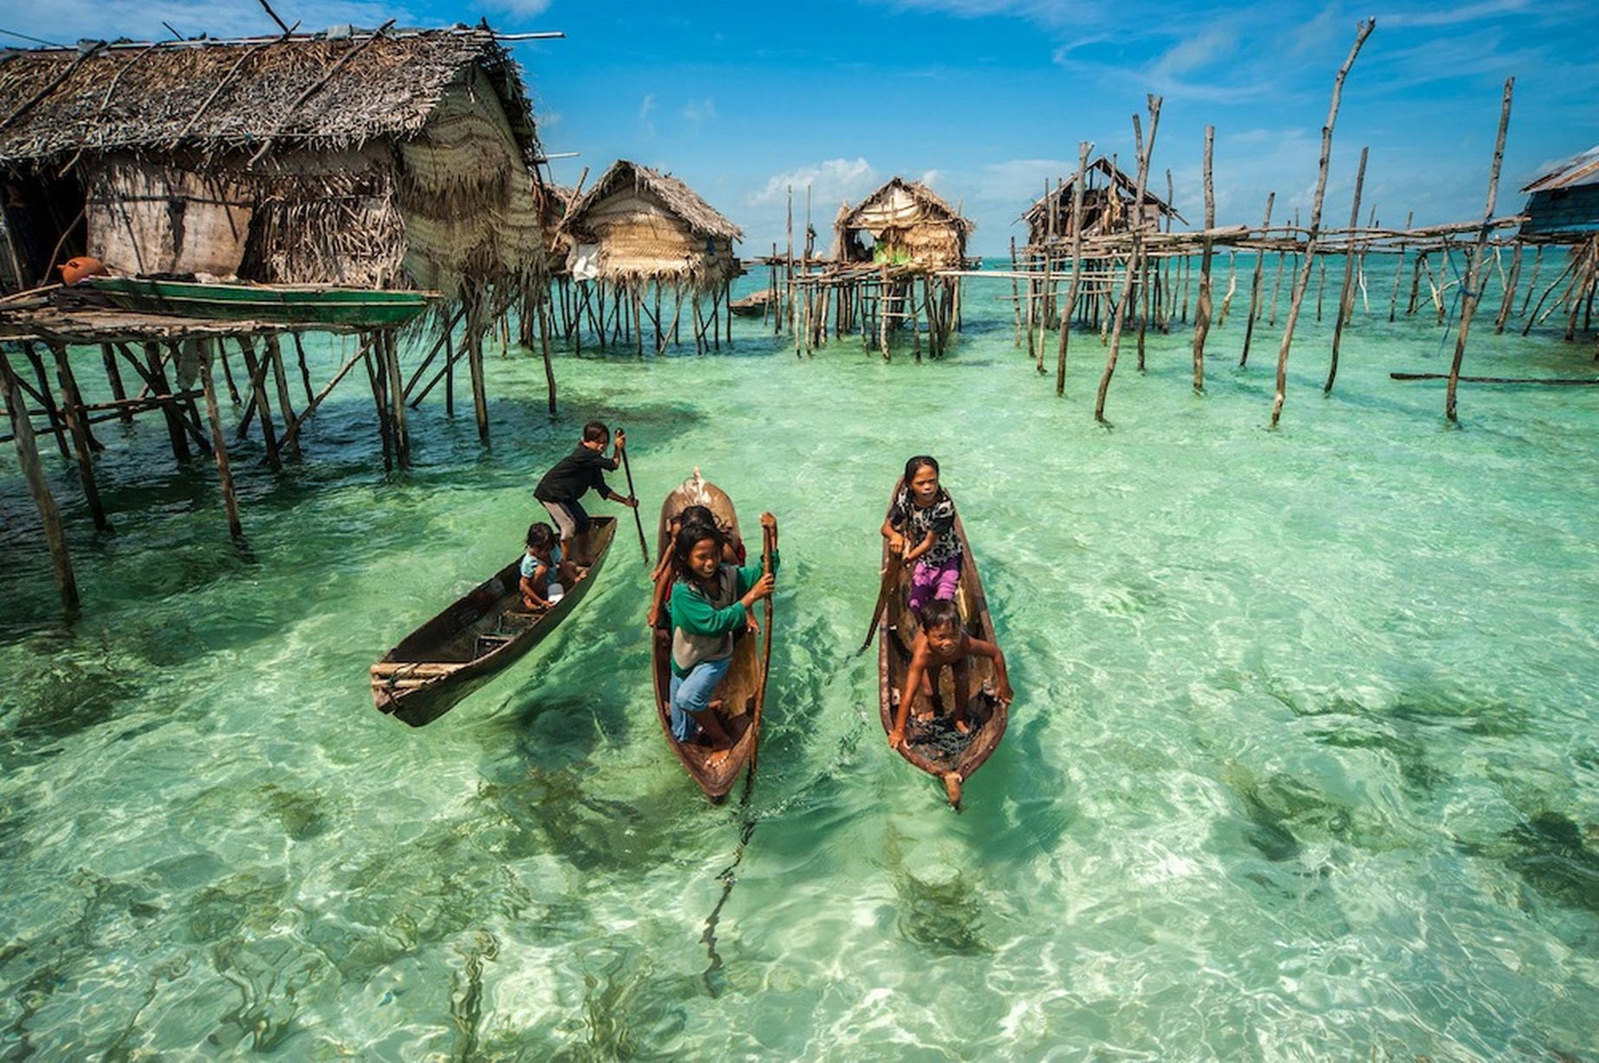

Slide 9
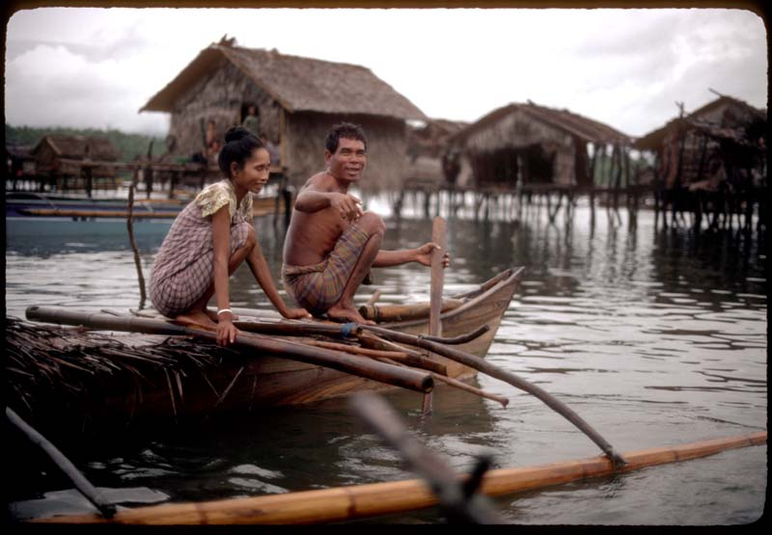

Slide 10
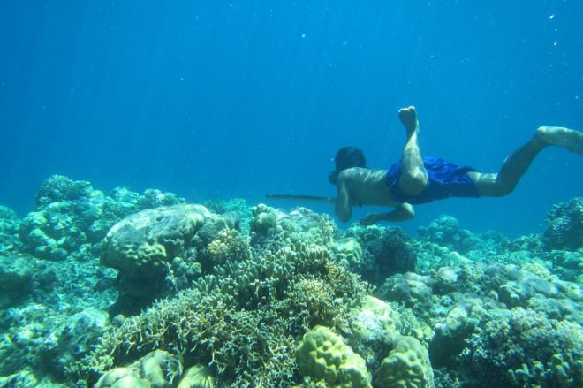


Gitanos del mar; pueden aguantar hasta 13 minutos bajo el agua sin respirar

Slide 11
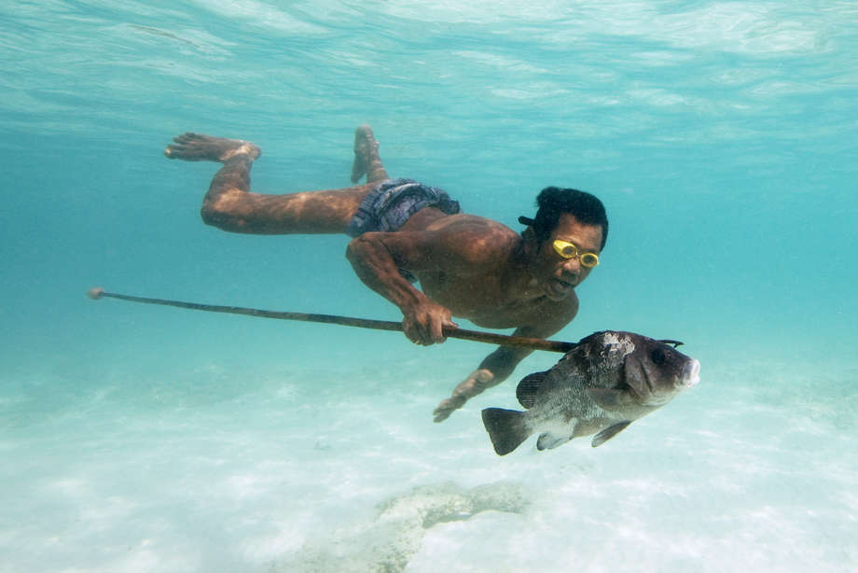

Slide 12
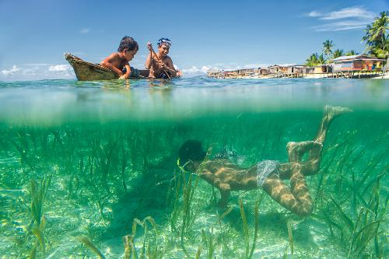
Son escasos los minutos que las personas podemos resistir aguantando la respiración bajo el agua pero esta etnia los bajau pueden llegar a estar hasta 13 minutos sumergidos y alcanzar profundidades de 60 metros. Constituyen un pueblo nómada que viven en Indonesia, Malasia y Filipinas y sobreviven por la pesca y la artesanía que confeccionan con productos naturales que extraídos del fondo del mar.

Slide 13
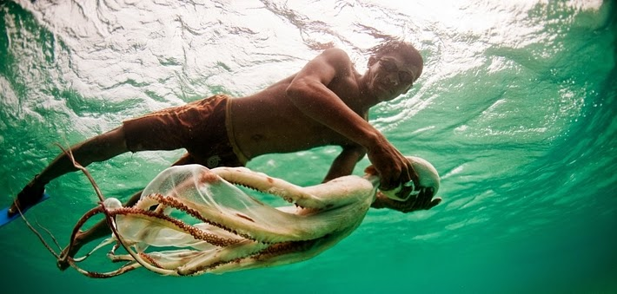

Slide 14
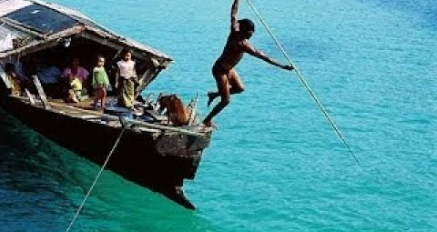

Slide 15
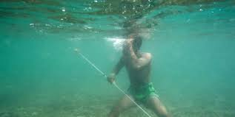

Slide 16
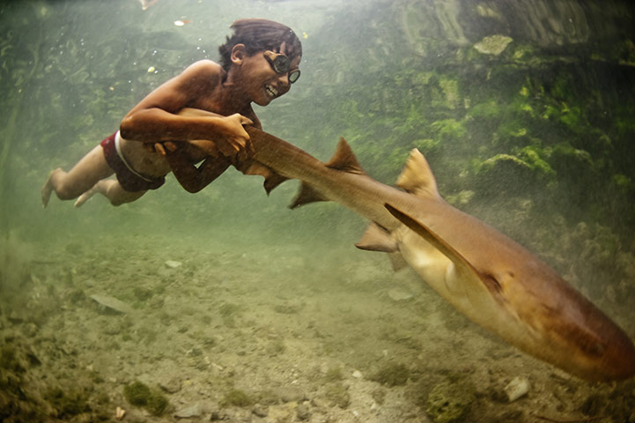

Slide 17
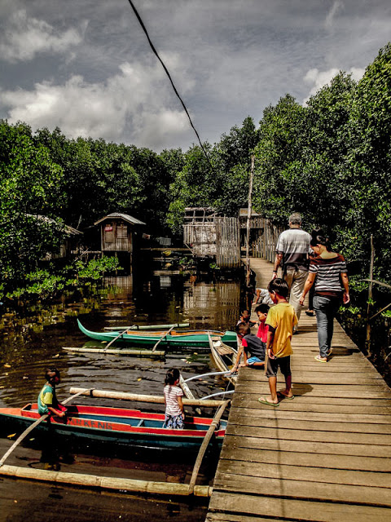
Aun cuando sus frágiles asentamientos de madera flotante son diezmados en la temporada de tifones, o saqueados por los piratas, siempre terminan en sus barcos y empiezan a construir una nueva casa.
Estas personas son tan sorprendentes como sus casas en el agua, y sus cuerpos se han adaptado físicamente a ella, dándoles mejor visión bajo el agua y la capacidad de contener la respiración durante un máximo de cinco minutos mientras bucean libremente para buscar su comida.
Cuando sus cuerpos no están lo suficientemente adaptados, un par de gafas pasadas de moda los facilita acercarse a los restos flotantes...

Slide 18
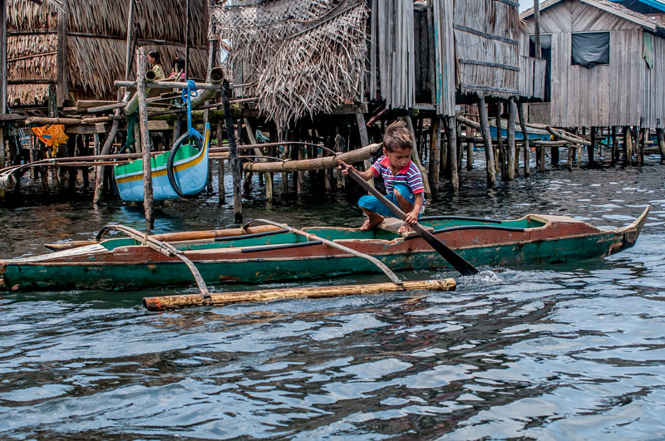

Slide 19
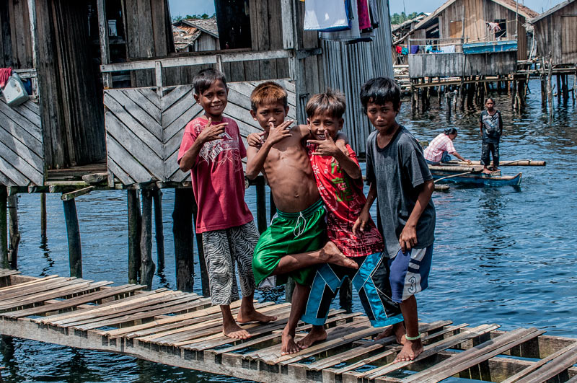

Slide 20
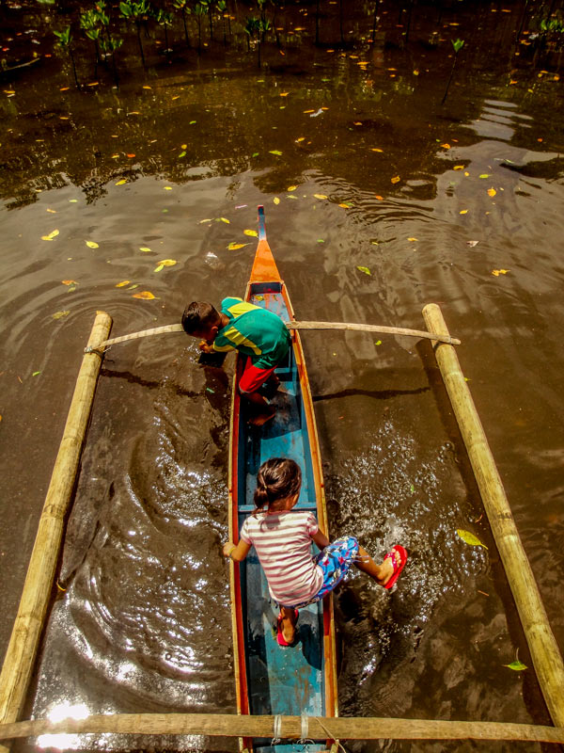
El origen de la palabra Bajau no es clara. En general se acepta que varios grupos de pueblos pueden calificarse Bajau, aunque nunca se llaman a sí mismos Bajau. En su lugar, ellos se llaman con el nombre de sus tribus, normalmente el lugar de residencia o lugar de origen. Ellos aceptan el término Bajau porque se dan cuenta de que comparten algo de vocabulario y una genética característica general, como tener la piel más oscura, aunque los Simunuls parecen ser una excepción al tener la piel más clara.

Slide 21
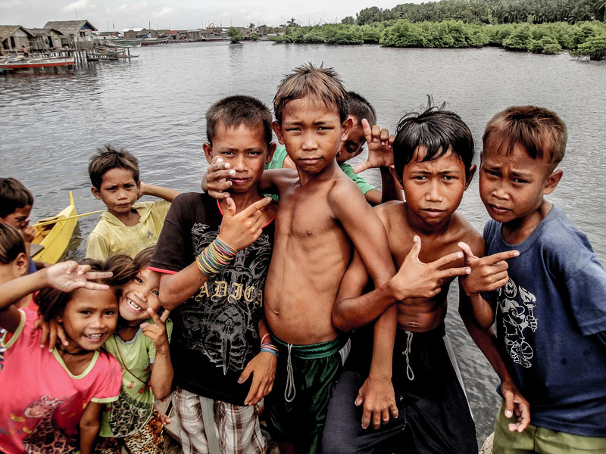

Slide 22
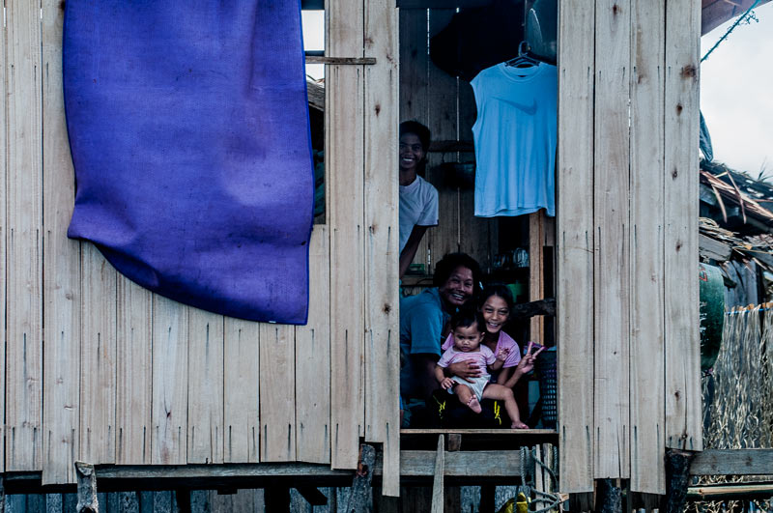

Slide 23
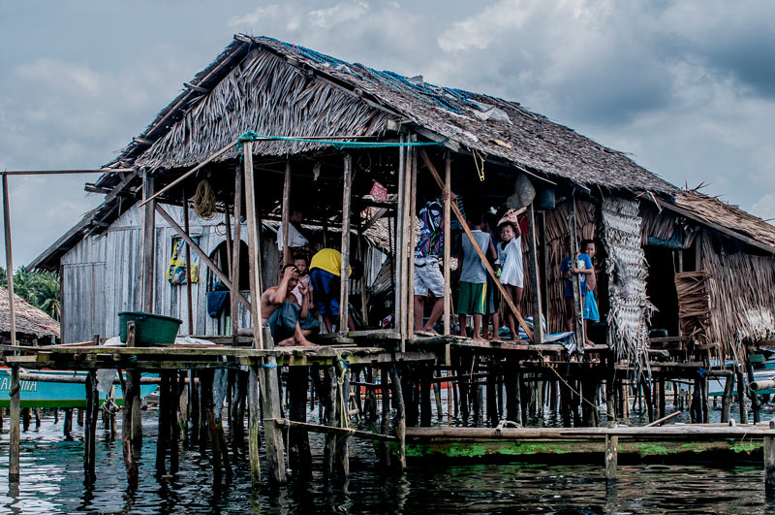

Slide 24
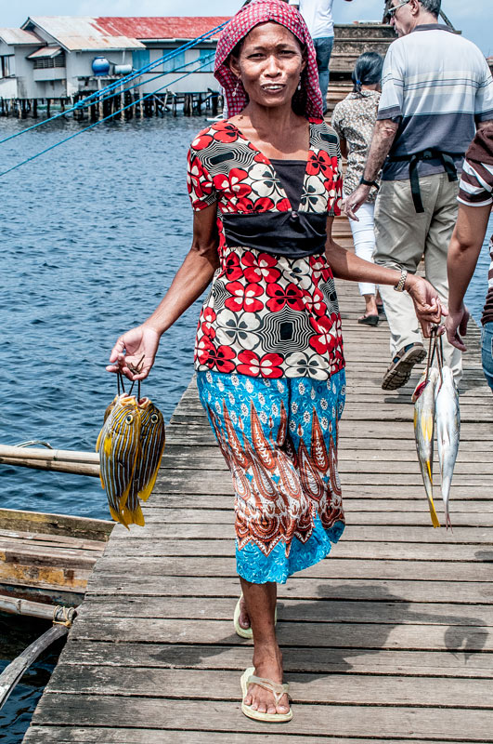
Los Bajau son discriminados en particular por el pueblo dominante Tausug que históricamente los considerada como "inferiores" y menos específicamente que los filipinos cristianos, y la continua violencia en Mindanao musulmán ha llevado a muchos Bajau a la mendicidad, o migrar fuera del país. Por lo general se reasientan en Malasia e Indonesia, donde son menos discriminados.
Hoy en día está disminuyendo el número de Bajau que ha nacido y vive principalmente en el mar, debido en parte a debatidos programas de gobierno que han movido a los Bajau al continente.

Slide 25
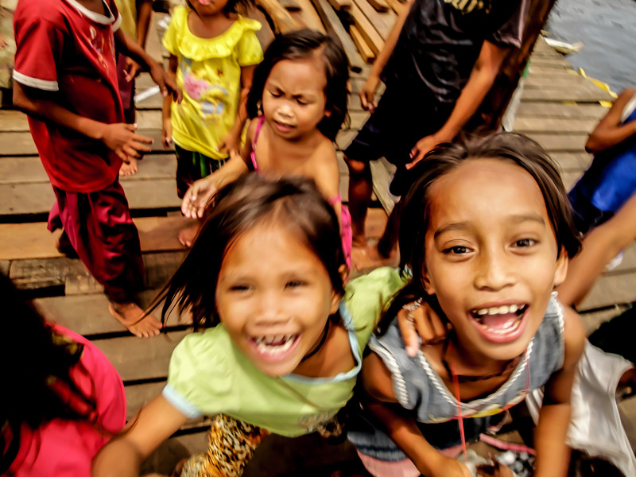

Slide 26
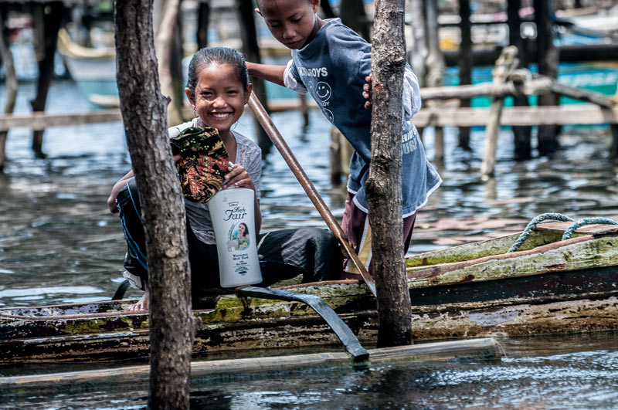

Slide 27
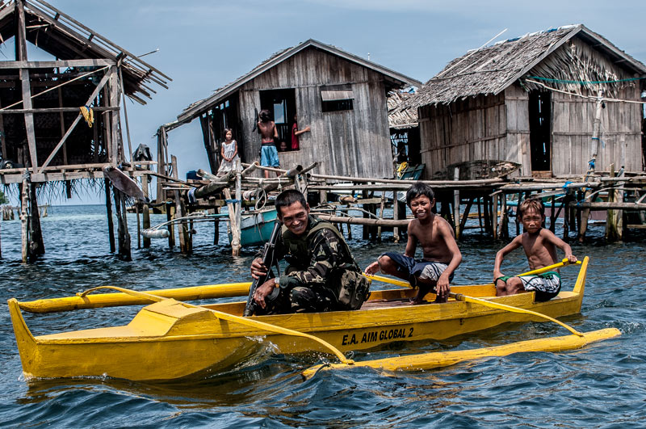

Slide 28
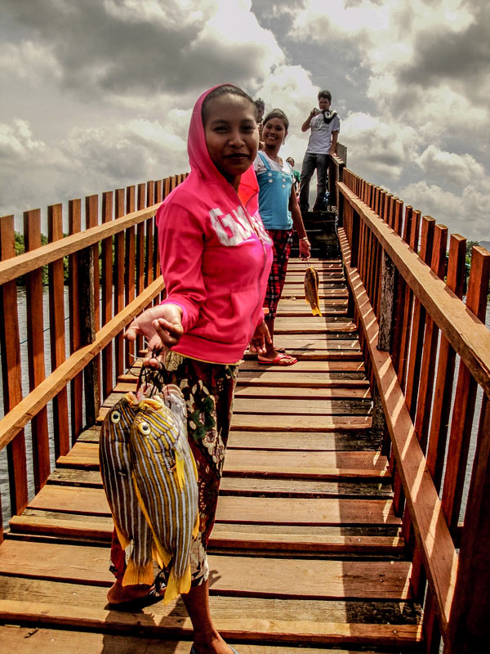
Historia de los Bajau Laut
Históricamente todos los Bajau han sido nómadas del mar. La primera mención de los pueblos identificables como Bajau se remonta al siglo XVI. Durante mucho tiempo fueron empleados como navegantes y buzos en el sultanato de Sulu, que fue un reino Tausug en la parte sur-occidental de Filipinas durante varios siglos. También se sabe que jugaron un papel clave en el lucrativo comercio de especias cuando transportaban especias de las "Islas de las Especias" en Molucas a los estrechos de Malaca, desde donde fueron enviados a Oriente Medio en los siglos XVI y XVII.

Slide 29
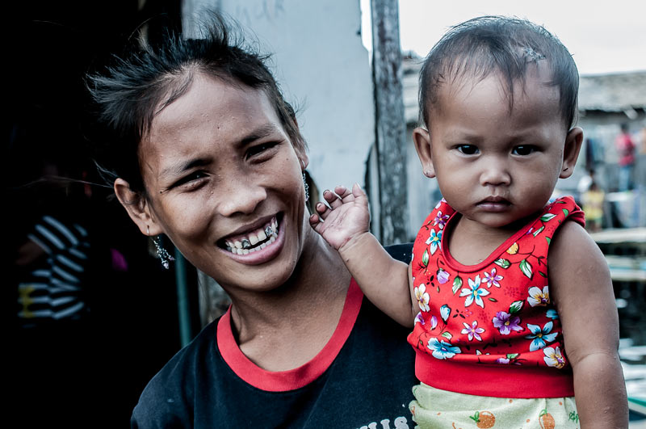

Slide 30
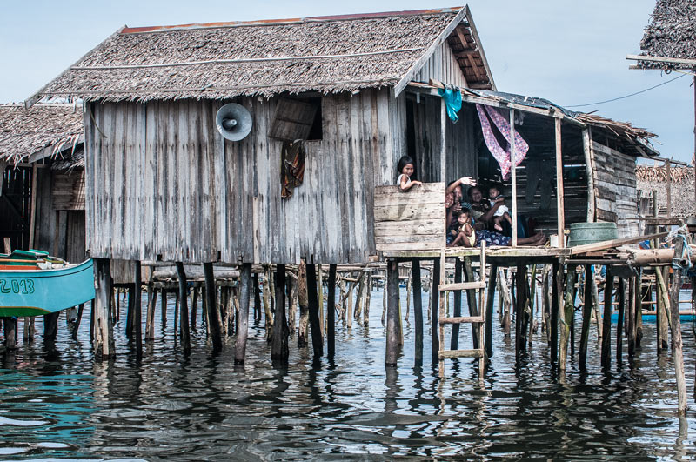

Slide 31
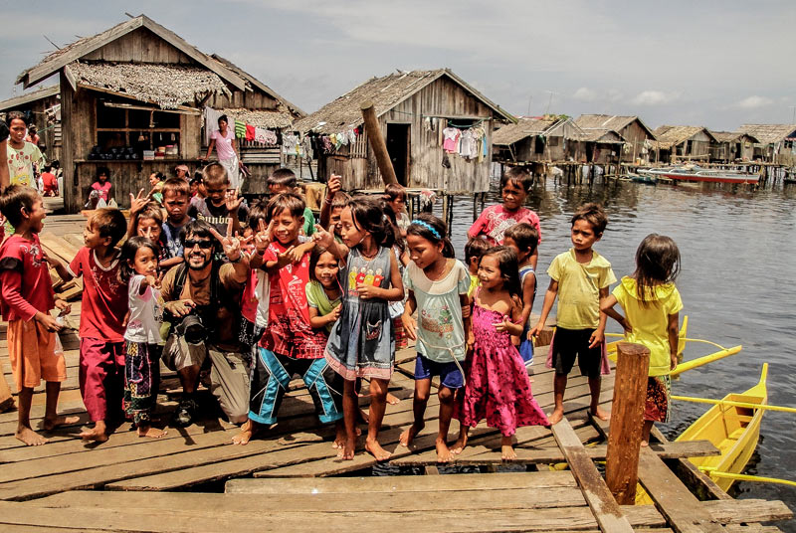

Slide 32
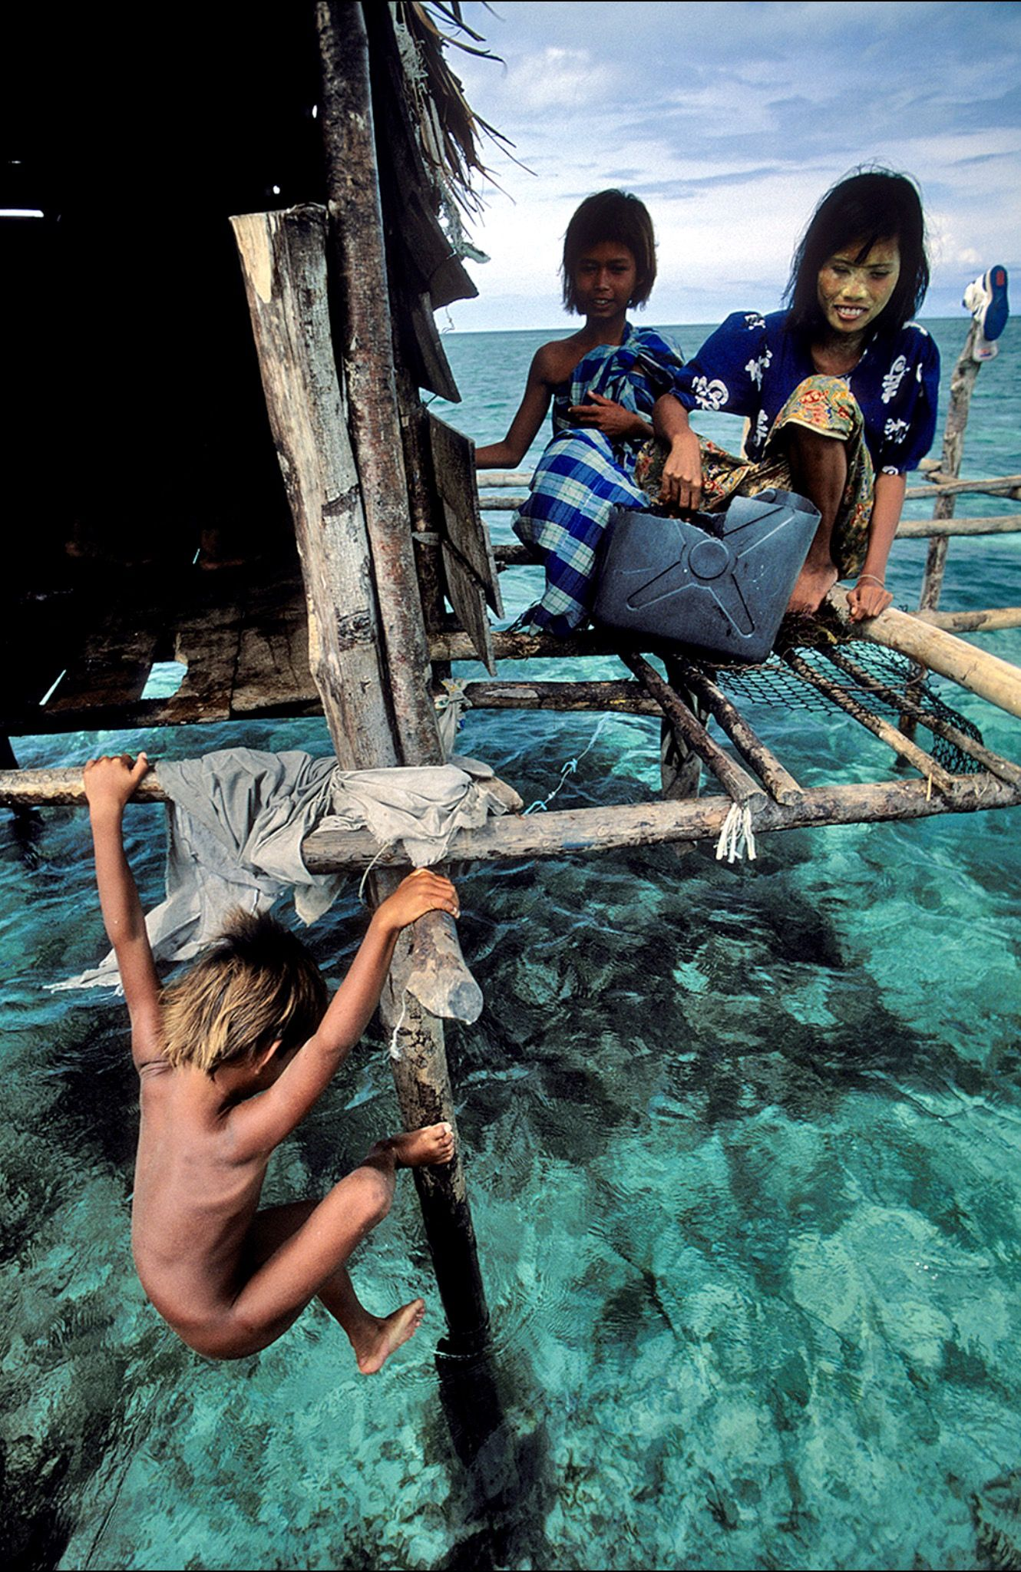
Sin embargo el rey español de la época, Carlos I de España, quería encontrar las "Islas de las Especias" por lo que envió al capitán Hernando de Magallanes con una tripulación de más de 200 hombres a explorar el Océano Pacífico. Fernando de Magallanes murió en Filipinas en el año 1521 pero su tripulación restante encontró las "Islas de las Especias" sólo unos meses más tarde - esto cambió el comercio de las especias por completo. Los Bajau Laut perdieron su posición clave en el comercio, y los poderes coloniales comenzaron a dominar la zona.

Slide 33
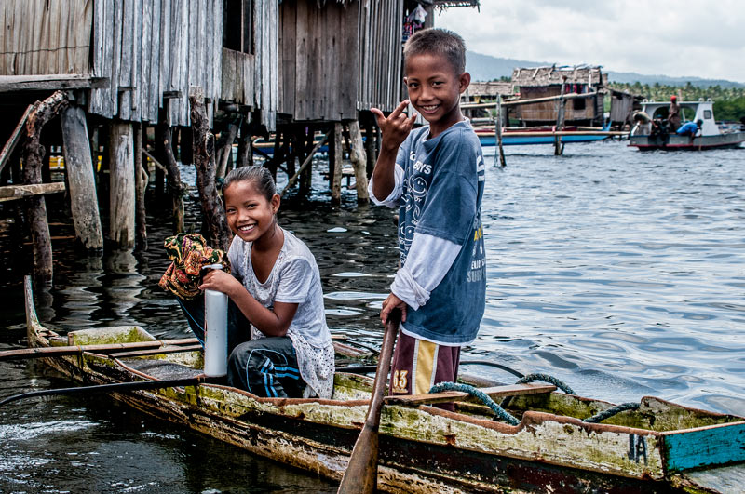

Slide 34
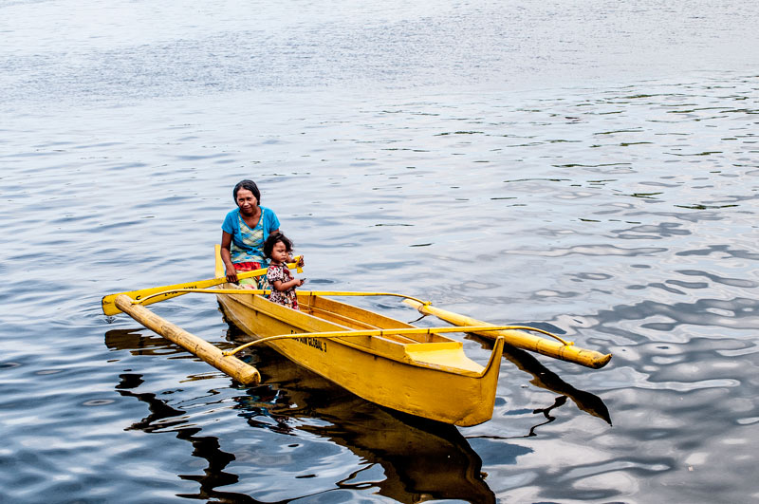

Slide 35
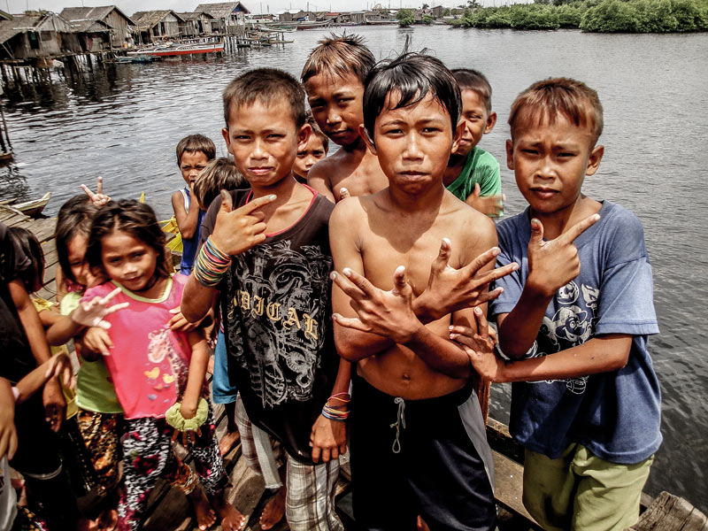

Slide 36
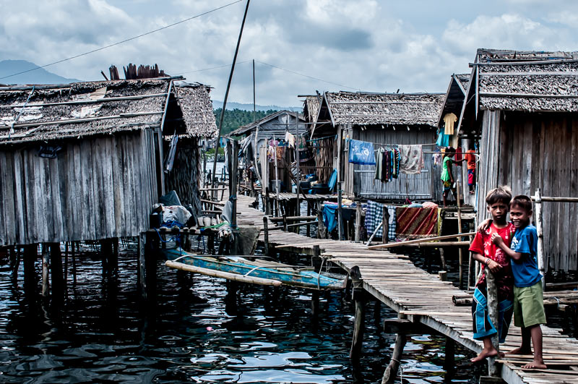

Slide 37
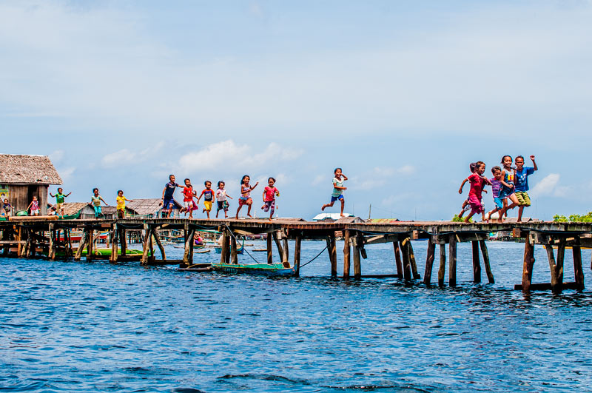

Slide 39
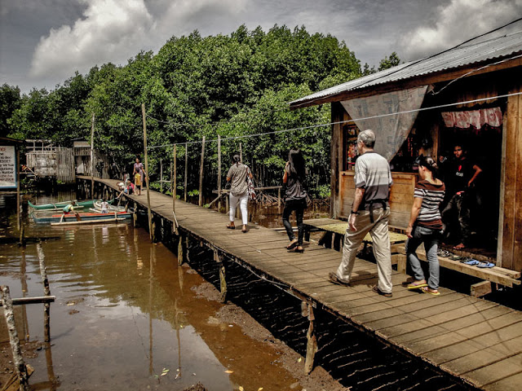

Slide 40
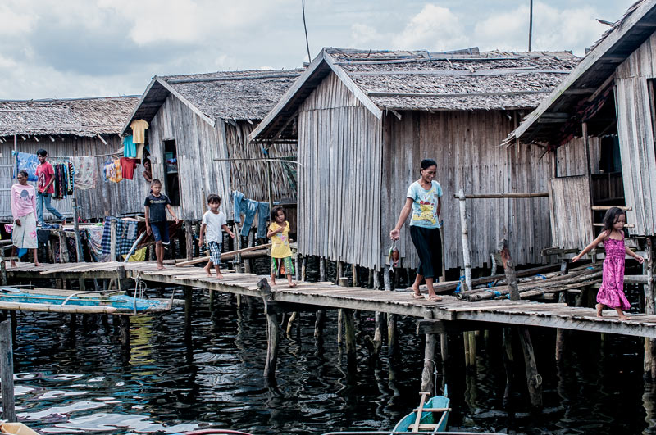

Slide 41
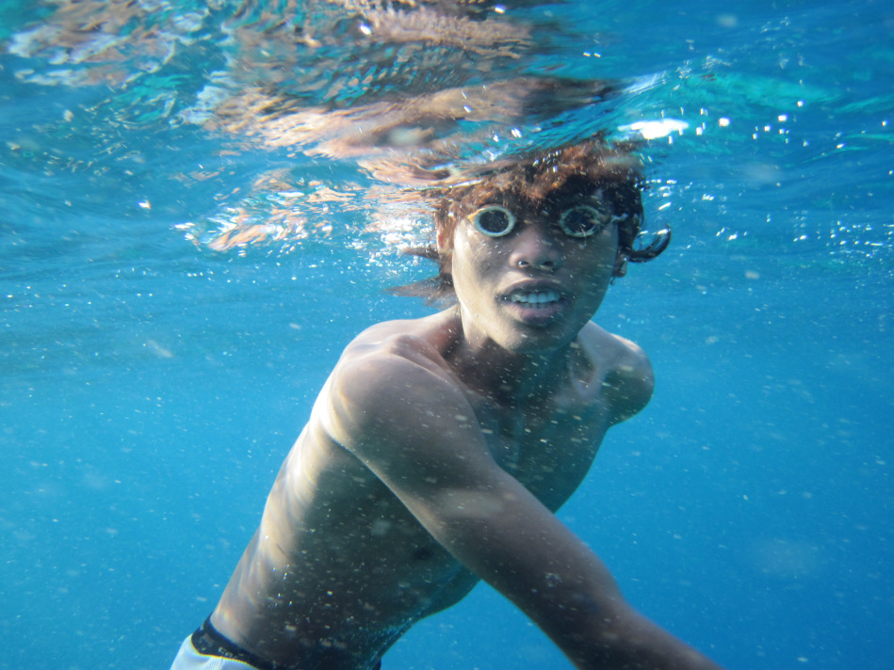

Slide 42
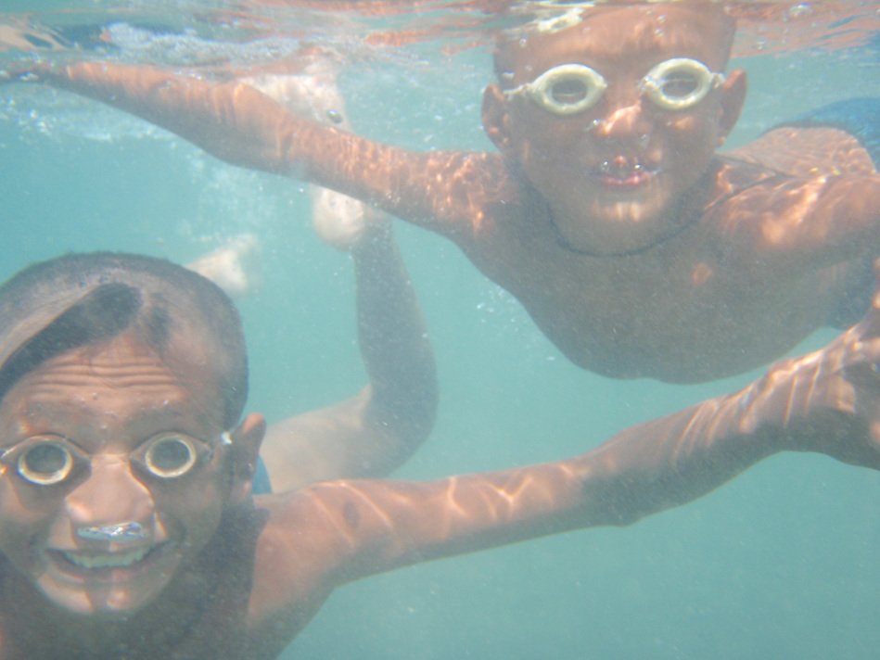

Slide 43
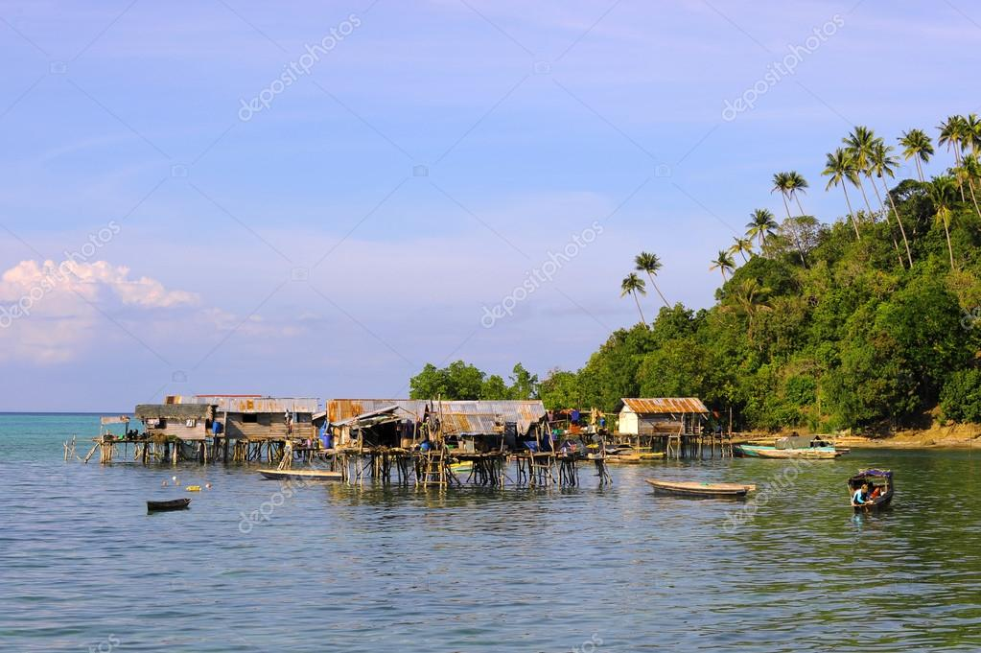

Slide 44
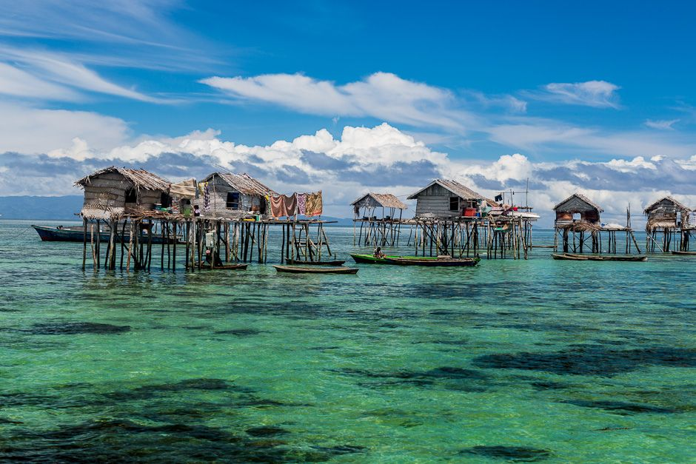

Slide 45
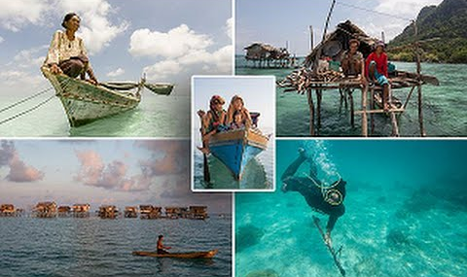

Slide 47
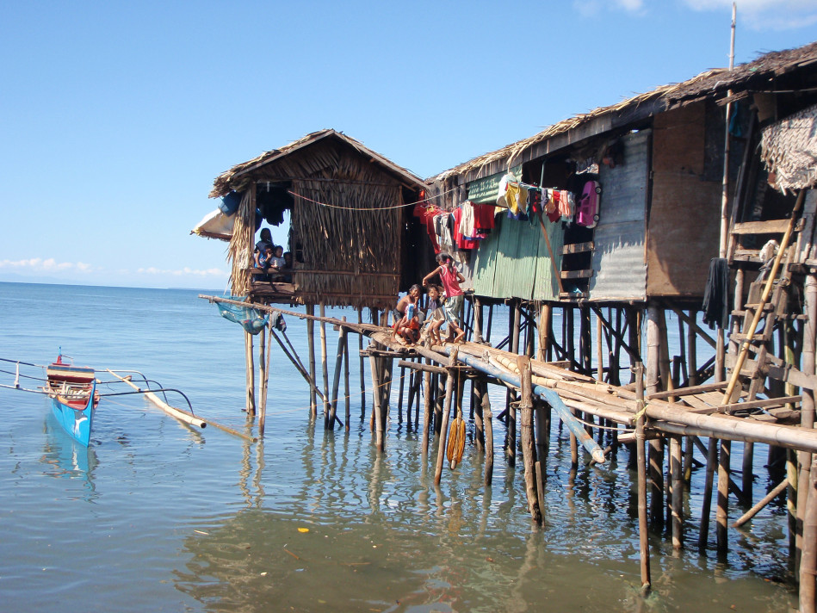

Slide 48
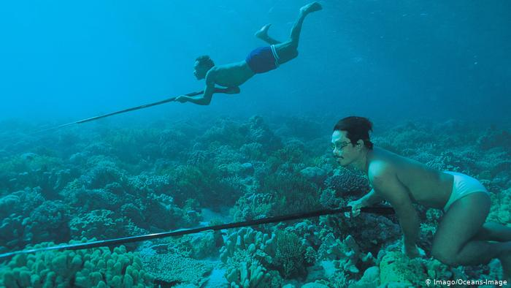

Slide 49
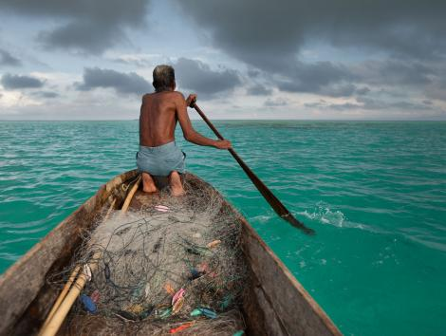

Slide 50
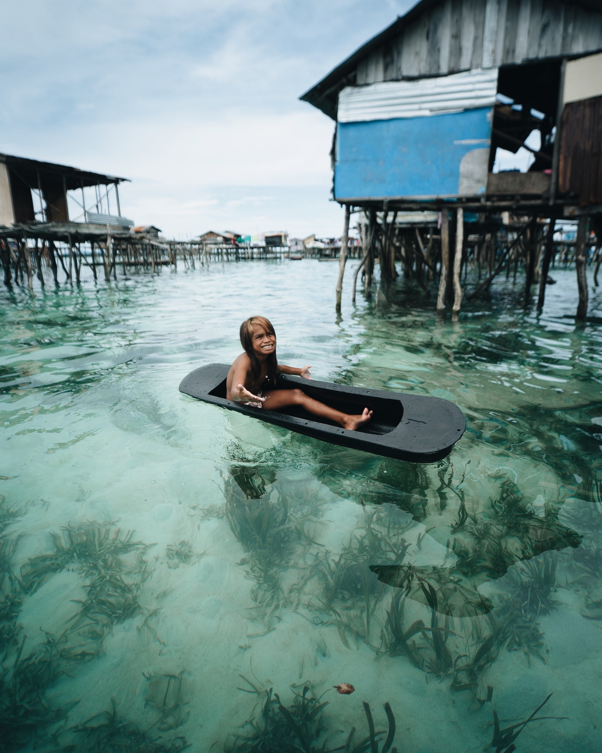

Slide 51
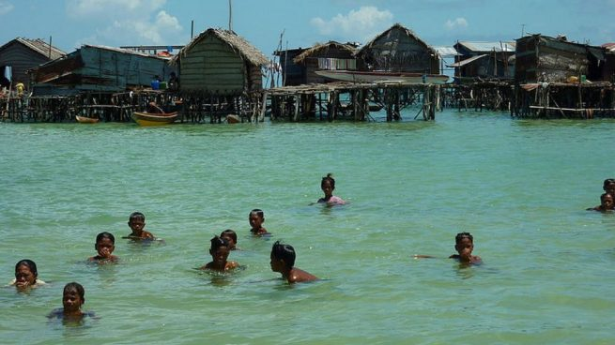

Slide 52
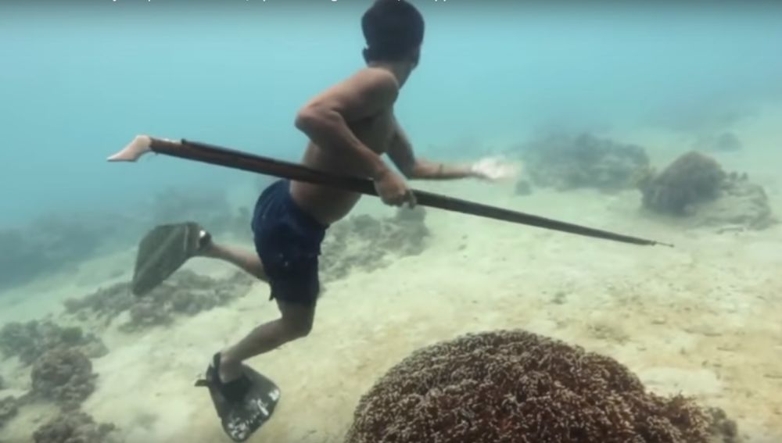

Slide 53
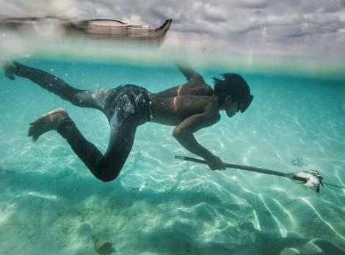

Slide 54


Slide 55


Slide 56


Slide 57


Slide 60

En los últimos siglos más y más Bajau Laut se han asentado en tierra, pero la mayoría todavía están estrechamente relacionados con el mar, ya sea en casas fijas o en barcos casa. Todavía hoy existen al menos 1.000 casas flotantes restantes, ubicadas en zonas aisladas de Filipinas, Malasia e Indonesia.

Slide 61


Hoy es domingo, 25 de agosto de 2019
Ahora mismo son las 17:20 horas.
UN FUERTE
ABRAZO,
QUE TENGAS
UN BUEN DIA

Slide 62







¿Te ha gustado?
Puedes ver más entrando
Aquí
Además puedes recibir powerpoints en tu correo electrónico suscribiéndote aquí:

